Slide 1

Desafio
Apresentção de resultados
Bianca Barros

Slide 2


Apresentação PPT
SQL
Etapas
Extração API
Dashboard

Slide 3


Apresentação PPT
Produzir um arquivo PPT para conduzir a apresentação dos resultados do desafio técnico.
Desafios
Soluções
Layout pré-definido
Identidade visual
Estruturar a apresentação
Canvas
Paleta de cores/logo
Organização por desafio/etapa

Slide 4

Voltar para o slide de tópicos
SQL
Modelar um banco de dados que atenda ao modelo de negócios do Mercado Livre e apresentar 3 consultas de SQL nas tabelas criadas. Cliente, Item, Categoria, Pedido.
Desafios
Soluções
Testar query de consulta
Geração de dados fictícios

Slide 5
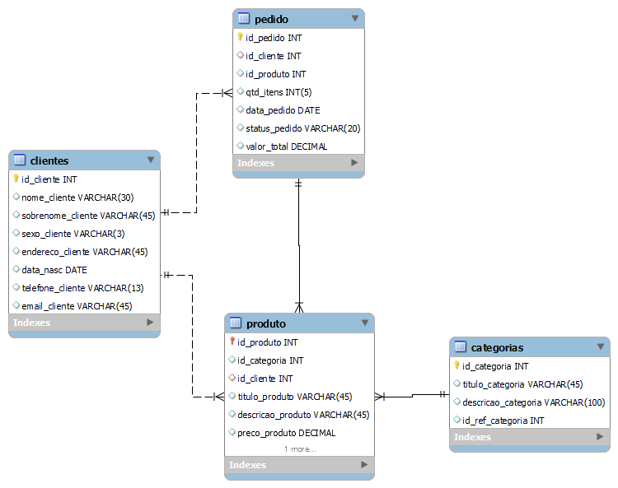

Slide 6

Demonstração
Desafio SQL

Slide 7

3 - Extração API
Extrair de uma API informações de mais de 150 produtos. O objetivo final é consolidar um csv com colunas relevantes para análises.
Desafios
Soluções
Menor familiaridade c/ Python
Qtd de hirarquias JSON
Script gerado por IA
Escolha de colunas antes da extração

Slide 8


Escolha dos produtos
Foram escolhidos produtos de cozinha: fogão, geladeira, liquidificador e microondas.
Script p/ extração de IDs
O script extrai lista de IDs JSON e converte em csv
Linha do Tempo
Script p/ extração de produtos
A lista de IDs é utilizada como input para direcionar a extração de produtos
Consolidação do csv final
Após extração dos IDs e colunas definidas, é gerado um csv

Slide 9
Demonstração
Extração API

Slide 10

Dashboard
Criar um dashboard no Tableu demonstre o crescimento da internet na Argentina, ritmo de evolução, perfil dos usuários, assinaturas e possíveis causas do cenário apresentado.
Desafios
Soluções
Fontes específicas da Arg.
Layout dos dados de origem
Combinação de tabelas
INDEC
Mod. pré-ingestão
Usar “Ano” como pk

Slide 11
Demonstração
Dashboard Tableu

